Slide 1
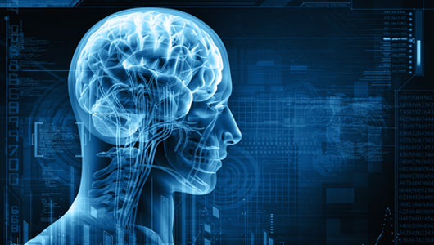
Biofeedback
Uzm. Fzt. Kağan Yücel
Ufuk. Üni. SHMYO Öğrt. Grv.

Slide 2
Belli bir fizyolojik fonksiyona ait veriler bir kişiye görsel, işitsel veya herhangi bir uyarıcı sinyal ile aktarıldığında vücuttan buna tepki olarak çıkan yanıtların, bir süre sonra kişinin bilgilenmesi sonucu giderek denetlenebilmesi olayına biofeedback denir.
Bir başka deyişle insanın dış uyarılara karşı kendi kendini regüle etme becerisidir.

Slide 3
Feedback : geri itilim veya geri beslenme anlamına gelir. (örn klima)
İnsan organizmasında fizyolojik olayların çoğu birbirini takip eden zincirleme reaksiyon biçiminde kendini gösterir.
İnsan vücudunda tansiyonun düşmesi halinde tansiyona hassas reseptörler uyarılır, kan şekeri yükseldiğinde ise tepki olarak insülin salınır. Bir müddet sonra denge kurulur ve ardı sıra bu düzen devam eder.

Slide 4
Vücudun bu fizyolojik durumlarında verdiği özgün cevabın bozulduğu şartlarda durumu düzenlemek amaçlı cihazlar geliştirilmiştir.
İlk defa 1940larda Basmajian tarafından EMG biofeedback kullanılmıştır.
Bozulmuş fizyolojik işlemlere ait birtakım değişken parametreler bazı araçlar yardımıyla işitselgörsel sinyaller şeklinde kendini gösterebilir. Işık, ses veren cihazlar gibi.

Slide 5
Bir kişinin bir kasındaki istemsiz ve aşırı faaliyet belirli şiddette hatta rahatsız edecek düzeydeki ses, ışık sinyalleri ile yansıtılıyorsa bundan kurtulmak,
Yani bu sinyalleri susturmak için o kişinin gevşemesi gerekeceği öğretilir.
Böylece kişi kendi vücudunu tanıyacak, kendi kendine öğrenerek gevşemeyi becerecektir.

Slide 6
EMG biofeedback cihazların temel çalışma prensipleri:
Alınan feedback sinyalleri değişik yükselticiler ve filtrelerden, doğrultuculardan geçirilir.
Işık veya ses cevaplarına dönüşürken bir yandan da veriler teybe veya özel kağıtlara kaydedilir.
Özel seviye dedektörleri ile elde edilen sonuçların hassasiyeti arttırılır.

Slide 7
Hedef öncelikle belirlenmelidir.
Kasılma mı gevşeme mi istenmektedir?
Kasılmanın giderek arttırılması isteniyorsa başlangıçta birbirinden uzak yerleştirilen elektrodlar ile bir yandan elektriksel uyarı verilirken öte yandan hastanın da bu olaya katılması talep edilir.
Hedeflenen kasılma veya bunun sonucu beklenen hareket başarıldığında görsel veya işitsel bir sinyal alınır.
Bu sinyallerin değişimleri bir gösterge ile izlenir.
Bu sinyali arttırmak için yapılan gayret giderek hastayı amacına daha da yaklaştırır.
Kas gevşemesi isteniyorsa tam tersi uygulanır.

Slide 8
Elektrodların doğru yerleştirilmesi önemlidir.
Genellikle 30dak seanslar halinde uygulanan tedavi yöntemine hedefe ulaşana kadar devam edilir.
Ortalama 10 seanslık uygulamalar yapılır.
Hastanın iyileşme arzusu ve elde edilen sonuçların monitörize sistemler aracılığıyla izlenmesi tedavinin başarısını arttırır.

Slide 9
BİOFEEDBACK’İN KULLANILDIĞI ALANLAR
Omurilik yaralanmaları
Serebral palsi
Multpl skleroz
Ortopedik rehabilitasyon
Periferik sinir yaralanmaları
distoni ve diskinezi
Amputasyonlu hastalarda
Felçli hastaların rehabilitasyonunda elektromiyografik ve forse biofeedback kullanılması

Slide 10
Kronik ağrı ve gerilim tipi başağrıları kullanımı
İdrar dışkı inkontinansları
Raynaud hastalığı
Psikoterapi

Slide 11
teşekkür ederim...

